Slide 1
Ηλεκτροθεραπεία (Θ)
Ανοικτά Ακαδημαϊκά Μαθήματα στο ΤΕΙ Αθήνας
Ενότητα 1: «Ηλεκτρικός Ερεθισμός
Εννευρωμένων Μυών: Ενδείξεις, Αποτελέσματα, Κλινικές Εφαρμογές»
Δρ. Γεώργιος Παπαθανασίου, ΦΘ, MSc, PhD
Αναπληρωτής Καθηγητής
Τμήμα Φυσικοθεραπείας – ΤΕΙ Αθήνας
Διονύσης Θεοδωρόπουλος, ΦΘ, MSc
Εργαστηριακός Συνεργάτης
Τμήμα Φυσικοθεραπείας – ΤΕΙ Αθήνας
Το περιεχόμενο του μαθήματος διατίθεται με άδεια Creative Commons εκτός και αν αναφέρεται διαφορετικά | Το έργο υλοποιείται στο πλαίσιο του Επιχειρησιακού Προγράμματος «Εκπαίδευση και Δια Βίου Μάθηση» και συγχρηματοδοτείται από την Ευρωπαϊκή Ένωση (Ευρωπαϊκό Κοινωνικό Ταμείο) και από εθνικούς πόρους.

Slide 2
Θεματική Ενότητα 1
Ηλεκτρικός Μυϊκός Ερεθισμός
Εννευρωμένων Μυών
Νευροφυσιολογία της Μυϊκής Συστολής
Ενδείξεις ΗΜΕ
Αποτελέσματα ΗΜΕ
Κλινικές Εφαρμογές ΗΜΕ

Slide 3
Μυϊκή Συστολή _{[1/4]}
Μετά από διέγερση του Κεντρικού Νευρικού Συστήματος, αντιστρέφεται η πολικότητα ηρεμίας, ονομαζόμενη και δυναμικό ηρεμίας (-90mV), ενώ το παραγόμενο δυναμικό ενέργειας (+35mV) μεταδίδεται κατά μήκος του άξονα του αντίστοιχου κινητικού νεύρου.
Το δυναμικό ενέργειας προκαλεί την απελευθέρωση ακετυλοχολίνης στην τελική νευρική απόληξη στην περιοχή της νευρομυϊκής σύναψης. Η ακετυλοχολίνη δεσμεύεται από τους υποδοχείς της μεμβράνης της τελικής κινητικής πλάκας.
Η δεσμευμένη ακετυλοχολίνη αυξάνει τη διαπερατότητα της τελικής κινητικής πλάκας στα ιόντα του νατρίου, προκαλώντας την εκπόλωση της (παραγωγή δυναμικού ενέργειας).

Slide 4
Δυναμικό Ηρεμίας - Ενέργειας

Slide 5
Μυϊκή Συστολή _{[2/4]}
Σε συνέχεια της εκπόλωσης της τελικής κινητικής πλάκας το παραγόμενο δυναμικό ενέργειας μεταδίδεται κατά μήκος της μυϊκής ίνας.
Ειδικότερα, το δυναμικό ενέργειας μεταδίδεται από την επιφάνεια της μυϊκής μεμβράνης μέσα στη μυϊκή ίνα κατά μήκος των εγκαρσίων σωληνιδίων.
Η εκπόλωση των εγκαρσίων σωληνιδίων οδηγεί στην ελευθέρωση ιόντων ασβεστίου (Ca++) από τους πλευρικούς σάκους του σαρκοπλασματικού δικτύου που περιβάλλει τα μυϊκά ινίδια.

Slide 6
Μετάδοση του Δυναμικού Ενέργειας
Εκπόλωση και Μετάδοση Δυναμικού Ενέργειας κατά Μήκος της Ίνας
+
+
+
+
+
+
+
+
+
+
+
+
+
+
+
+
+
+
+
+
+
+
+
+
+
+
+
+
+
+
+
+
+
+
+
+
+
+
+
+
+
-
-
+
+
+
+
+
+
+
+
+
+
-
+
+
+
+
+
+
-
+
+
+
+
+
+
+

Slide 7
Μυϊκή Συστολή _{[3/4]}
Το παραγόμενο δυναμικό ενεργείας και, στη συνέχεια, η απελευθέρωση των ιόντων ασβεστίου προκαλούν την, παρουσία ATP, αλληλεπίδραση των εγκάρσιων γεφυρών στα νημάτια της ακτίνης με τα νημάτια της μυοσίνης.
Ενεργοποιούμενες οι εγκάρσιες γέφυρες της μυοσίνης με την ακτίνη οδηγούν σε γωνιακή κίνηση των σταυρωτών γεφυρών προκαλώντας τη μυϊκή συστολή.

Slide 8
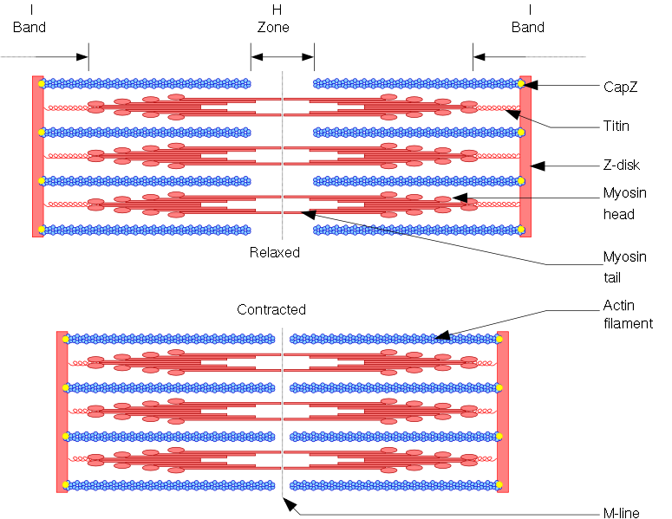
Μυϊκή Συστολή - Sarcomere
“Sarcomere”, από Fangfufu διαθέσιμο με άδεια CC BY-SA 3.0

Slide 9
Μυϊκή Συστολή _{[4/4]}
Κατά τη μυϊκή συστολή, το παραγόμενο μηχανικό έργο απαιτεί την κατανάλωση-δαπάνη ενέργειας. Η απαιτούμενη ενέργεια απελευθερώνεται κατά τη διάσπαση μεγάλων ποσοτήτων ATP σε ADP [ATP → ADP + Ε, αναερόβια γλυκόλυση των αποθεμάτων γλυκογόνου των μυών].
Η μυϊκή συστολή συνεχίζεται για όσο διάστημα οι συγκεντρώσεις των ιόντων ασβεστίου στο σαρκοπλασματικό δίκτυο διατηρούνται σε ικανά επίπεδα.

Slide 10
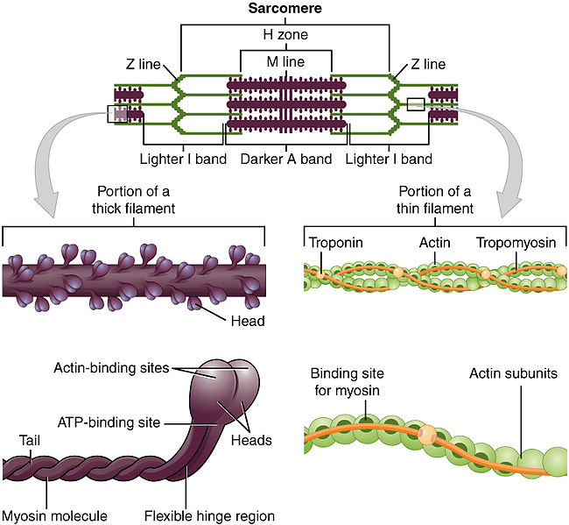
Sarcomere: Νημάτια Μυοσίνης - Ακτίνης _{[1/2]}
“1003 Thick and Thin Filaments”, από CFCF διαθέσιμο με άδεια CC BY 3.0

Slide 11
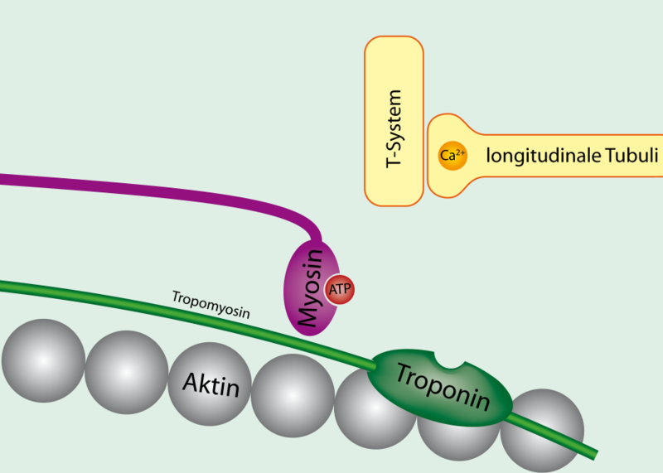
Σύνδεση Νηματίων Μυοσίνης - Ακτίνης
“Tropomyosin bound to actin”, από File Upload Bot διαθέσιμο με άδεια CC BY-SA 3.0

Slide 12
Sarcomere: Νημάτια Μυοσίνης - Ακτίνης _{[2/2]}
“Sarcomere diagram”, από SlothMcCarty διαθέσιμο με άδεια CC BY-SA 3.0

Slide 13
Η Ακολουθία της Απελευθέρωσης και της Πρόσληψης Ασβεστίου κατά τη Μυϊκή Συστολή και Χάλαση
(Watson, 2011)

Slide 14
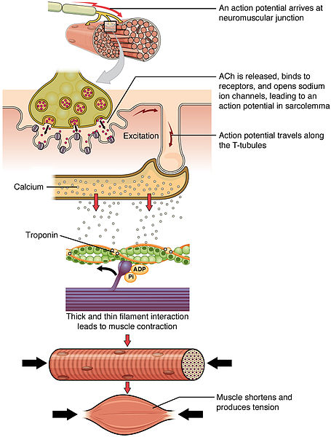
Μυϊκή Συστολή _{[5/5]}
“1010a Contraction new”, από CFCF διαθέσιμο με άδεια CC BY 3.0

Slide 15
Ενδείξεις
Ο Ηλεκτρικός Μυϊκός Ερεθισμός (ΗΜΕ) ενδείκνυται στις περιπτώσεις εκείνες, όπου οι περιορισμοί που τίθενται από τη δυσλειτουργία, τον τραυματισμό ή την κατάσταση του μέλους δεν επιτρέπουν την εφαρμογή προγραμμάτων ελεύθερης ενεργητικής άσκησης και ενδυνάμωσης. Έτσι, στις περιπτώσεις αυτές, ο ΗΜΕ εφαρμόζεται για την:
Αντιμετώπιση των συνεπειών και των επιπλοκών της ακινητοποίησης ή της περιορισμένης κινητικότητας κατά την περίοδο αμέσως μετά την κάκωση ή τη χειρουργική αντιμετώπισή της,
Βελτίωση της μυϊκής λειτουργικότητας κατά την αποκατάσταση.

Slide 16
Αποτελέσματα _{[1/2]}
Αύξηση της αιματικής ροής, περιορισμός του οιδήματος και της στάσης του αίματος, διατήρηση ή βελτίωση της φλεβικής, της λεμφικής κυκλοφορίας και της τροφικότητας των μυών.
Διατήρηση της καλής σχετικά ηλεκτρολυτικής ισορροπίας και δραστηριότητας της ATP.
Διατήρηση της λειτουργικότητας της νευρομυϊκής σύναψης.
Χαλάρωση μυϊκού σπασμού.

Slide 17
Αποτελέσματα _{[2/2]}
Καθυστέρηση της εκφυλιστικής ατροφίας των μυών (υποκατάσταση του μυϊκού ιστού από λιπώδη και ινώδη ιστό).
Περιορισμός της ανάπτυξης και της σκλήρυνσης του συνδετικού ιστού, της ανάπτυξης ενδομυϊκών και περιτενόντιων συμφύσεων.
Πρόληψη ατροφιών, διατήρηση ή αύξηση μυϊκής δύναμης, αύξηση ταχύτητας μυϊκής συστολής.
Μυϊκή και νευρομυϊκή επανεκπαίδευση μετά από τενοντομετάθεση.

Slide 18
Κλινικές Εφαρμογές ΗΜΕ _{[1/6]}
Gould N, et al (1983): Ηλεκτρικός ερεθισμός κατά την ακινητοποίηση μετά από μηνισκεκτομή. Η ομάδα του ΗΜΕ είχε μικρότερη ελάττωση της μυϊκής μάζας και δύναμης, πιο γρήγορη ακινητοποίηση, αύξηση της ROM και ταχύτερη αποκατάσταση.
Morissey MC, et al, (1985): Ηλεκτρικός ερεθισμός κατά την ακινητοποίηση μετά από χειρουργική αποκατάσταση του ACL. Η ομάδα του ΗΜΕ είχε, αρχικά, σημαντικά μικρότερη μείωση της μυϊκής δύναμη.

Slide 19
Κλινικές Εφαρμογές ΗΜΕ _{[2/6]}
Williams DA, et al, (1986): Ηλεκτρικός ερεθισμός κατά την ακινητοποίηση μετά από μηνισκεκτομή. Παρατηρήθηκε σημαντική αύξηση της δύναμης σε υψηλής ταχύτητες συστολής.
Delito A, et al, (1988): Άσκηση των μυών κατά τις πρώτες εβδομάδες μετά από χειρουργική αποκατάσταση του ACL. Στην ομάδα του ΗΜΕ παρατηρήθηκε σημαντικά μικρότερη απώλεια δύναμης στους καμπτήρες και εκτείνοντες μυς του γόνατος.

Slide 20
Κλινικές Εφαρμογές ΗΜΕ _{[3/6]}
Arna Risberg M, et al, (2004): Με βάση τα αποτελέσματα της συστηματικής ανασκόπησης προτείνεται ο ηλεκτρικός ερεθισμός του τετρακεφάλου σε συνδυασμό με την εκούσια άσκηση ως ένας αποτελεσματικός τρόπος αύξησης της μυϊκής δύναμης.
Mangold S, et al, (2005): Ο ηλεκτρικός ερεθισμός συμβάλλει σημαντικά στη βελτίωση της συλληπτικής ικανότητας σε ασθενείς με βλάβη στην αυχενική μοίρα του νωτιαίου μυελού.

Slide 21
Κλινικές Εφαρμογές ΗΜΕ _{[4/6]}
De Kroon JR, et al, (2005): Προτείνεται η χρήση του ηλεκτρικού μυϊκού ερεθισμού για τη βελτίωση του κινητικού ελέγχου του άνω άκρου σε ασθενείς μετά από αγγειακό εγκεφαλικό επεισόδιο, με σημαντικά θετικά αποτελέσματα.
Taradaj J, et al (2013): Η χρήση του ηλεκτρικού μυϊκού ερεθισμού βελτίωσε σημαντικά τη δύναμη και τη λειτουργικότητα του γόνατος σε επαγγελματίες ποδοσφαιριστές, μετά από συνδεσμοπλαστική προσθίου χιαστού.

Slide 22
Κλινικές Εφαρμογές ΗΜΕ _{[5/6]}
Caulfield B, et al, (2013): Η χρήση του ηλεκτρικού μυϊκού ερεθισμού είχε θετικά αποτελέσματα στην αύξηση της μυϊκής δύναμης και αντοχής σε υγιείς ηλικιωμένους.
Zhang Q, et al, (2014): Ο ηλεκτρικός ερεθισμός του κοινού περονιαίου νεύρου, σε άτομα με ακινητοποιημένο κάτω άκρο, αυξάνει την αιμάτωση των μυών και την οξυαιμοσφαιρίνη. Ο ηλεκτρικός ερεθισμός φαίνεται πως ενεργοποιεί τους ενεργητικούς και παθητικούς μηχανισμούς υποβοήθησης της φλεβικής επιστροφής.

Slide 23
Κλινικές Εφαρμογές ΗΜΕ _{[6/6]}
Manigandan JB, et al, (2014): Προτείνεται η χρήση του ηλεκτρικού μυϊκού ερεθισμού για την αντιμετώπιση του υπεξαρθρήματος της γληνοβραχιονίου άρθρωσης, μετά από αγγειακό εγκεφαλικό επεισόδιο.
Deley G, et al, (2014): Προτείνεται η συνδυαστική χρήση προγραμμάτων διαφορετικών συχνοτήτων ηλεκτρικού μυϊκού ερεθισμού για την αύξηση της δύναμης του τετρακεφάλου.

Slide 24
Προτεινόμενη Βιβλιογραφία _{[1/2]}
Γιόκαρης Π. Θεραπευτικά Σχήματα - Κλινική Ηλεκτροθεραπεία. Αθήνα: Εκδόσεις Γράμμα A.E., 2007.
Μπάκας Ε. Φυσική Ιατρική και Αποκατάσταση. Τόμος 1^{ος}. Αθήνα: Ιατρικές Εκδόσεις Ζήτα, 1995.
Φραγκοράπτης Ε. Εφαρμοσμένη Ηλεκτροθεραπεία - Θεωρία και Πράξη Μεθόδων Ηλεκτροθεραπείας . Θεσσαλονίκη: Εκδόσεις Πετρούλα, 1994.
Mackler L, Robinson A. Clinical Electrophysiology: Electrotherapy and Electrophysiologic Testing. Third Edition. Baltimore, MD: Wolters Kluwer - Lippincott Williams & Wilkins, 2008.
Nelson RM, Currier DP, Hayes KW. Clinical Electrotherapy. Third Edition. USA: Apleton & Lange, 1999.

Slide 25
Προτεινόμενη Βιβλιογραφία _{[2/2]}
Robertson V, Ward A, Low J, et al. Electrotherapy Explained. Principles and Practice. 4th Edition. Edinburgh: Butterworth­ Heinemann, 2006.
Robertson V, Ward A, Low J, et al. Ηλεκτροθεραπεία - Βασικές Αρχές και Πρακτική Εφαρμογή. 4η Έκδοση. Αθήνα: Εκδόσεις Παρισιάνου Α.Ε., 2011.
Watson T. Ηλεκτροθεραπεία – Τεκμηριωμένη Πρακτική. Αθήνα: Ιατρικές Εκδόσεις Π.Χ. Πασχαλίδης, 2011.
William P. Therapeutics Modalities in Rehabilitation. 4th Edition. Columbus, OH: McGraw-Hill Global Education Holdings, 2011.

Slide 26
Τέλος Ενότητας
Η προσπάθεια αυτή αφιερώνεται στη μνήμη του αγαπητού συναδέλφου Παναγιώτη Γιόκαρη ο οποίος επί χρόνια δίδασκε το μάθημα της «Ηλεκτροθεραπείας» στους φοιτητές του Τμήματος Φυσικοθεραπείας του ΤΕΙ Αθήνας

Slide 27
Σημειώματα

Slide 28
Αναφορά
Γεώργιος Παπαθανασίου. «Ηλεκτροθεραπεία (Θ). Ενότητα 1: Ηλεκτρικός Ερεθισμός - Εννευρωμένων Μυών: Ενδείξεις, Αποτελέσματα, Κλινικές Εφαρμογές». Έκδοση: 1.0. Αθήνα 2014. Διαθέσιμο από τη δικτυακή διεύθυνση: ocp.teiath.gr. Copyright Τεχνολογικό Εκπαιδευτικό Ίδρυμα Αθήνας, Γεώργιος Παπαθανασίου 2014.

Slide 29
Σημείωμα Αδειοδότησης
Το παρόν υλικό διατίθεται με τους όρους της άδειας χρήσης Creative Commons Αναφορά, Μη Εμπορική Χρήση Παρόμοια Διανομή 4.0 [1] ή μεταγενέστερη, Διεθνής Έκδοση. Εξαιρούνται τα αυτοτελή έργα τρίτων π.χ. φωτογραφίες, διαγράμματα κ.λ.π., τα οποία εμπεριέχονται σε αυτό. Οι όροι χρήσης των έργων τρίτων επεξηγούνται στη διαφάνεια «Επεξήγηση όρων χρήσης έργων τρίτων».
Τα έργα για τα οποία έχει ζητηθεί και δοθεί άδεια αναφέρονται στο «Σημείωμα Χρήσης Έργων Τρίτων».
[1] http://creativecommons.org/licenses/by-nc-sa/4.0/
Ως Μη Εμπορική ορίζεται η χρήση:
που δεν περιλαμβάνει άμεσο ή έμμεσο οικονομικό όφελος από την χρήση του έργου, για το διανομέα του έργου και αδειοδόχο
που δεν περιλαμβάνει οικονομική συναλλαγή ως προϋπόθεση για τη χρήση ή πρόσβαση στο έργο
που δεν προσπορίζει στο διανομέα του έργου και αδειοδόχο έμμεσο οικονομικό όφελος (π.χ. διαφημίσεις) από την προβολή του έργου σε διαδικτυακό τόπο
Ο δικαιούχος μπορεί να παρέχει στον αδειοδόχο ξεχωριστή άδεια να χρησιμοποιεί το έργο για εμπορική χρήση, εφόσον αυτό του ζητηθεί.

Slide 30
Επεξήγηση όρων χρήσης έργων τρίτων
©
Δεν επιτρέπεται η επαναχρησιμοποίηση του έργου, παρά μόνο εάν ζητηθεί εκ νέου άδεια από το δημιουργό.
διαθέσιμο με άδεια CC-BY
Επιτρέπεται η επαναχρησιμοποίηση του έργου και η δημιουργία παραγώγων αυτού με απλή αναφορά του δημιουργού.
διαθέσιμο με άδεια CC-BY-SA
Επιτρέπεται η επαναχρησιμοποίηση του έργου με αναφορά του δημιουργού, και διάθεση του έργου ή του παράγωγου αυτού με την ίδια άδεια.
διαθέσιμο με άδεια CC-BY-ND
Επιτρέπεται η επαναχρησιμοποίηση του έργου με αναφορά του δημιουργού.
Δεν επιτρέπεται η δημιουργία παραγώγων του έργου.
διαθέσιμο με άδεια CC-BY-NC
Επιτρέπεται η επαναχρησιμοποίηση του έργου με αναφορά του δημιουργού.
Δεν επιτρέπεται η εμπορική χρήση του έργου.
διαθέσιμο με άδεια CC-BY-NC-SA
Επιτρέπεται η επαναχρησιμοποίηση του έργου με αναφορά του δημιουργού.
και διάθεση του έργου ή του παράγωγου αυτού με την ίδια άδεια
Δεν επιτρέπεται η εμπορική χρήση του έργου.
διαθέσιμο με άδεια CC-BY-NC-ND
Επιτρέπεται η επαναχρησιμοποίηση του έργου με αναφορά του δημιουργού.
Δεν επιτρέπεται η εμπορική χρήση του έργου και η δημιουργία παραγώγων του.
διαθέσιμο με άδεια
CC0 Public Domain
Επιτρέπεται η επαναχρησιμοποίηση του έργου, η δημιουργία παραγώγων αυτού και η εμπορική του χρήση, χωρίς αναφορά του δημιουργού.
διαθέσιμο ως κοινό κτήμα
Επιτρέπεται η επαναχρησιμοποίηση του έργου, η δημιουργία παραγώγων αυτού και η εμπορική του χρήση, χωρίς αναφορά του δημιουργού.
χωρίς σήμανση
Συνήθως δεν επιτρέπεται η επαναχρησιμοποίηση του έργου.

Slide 31
Διατήρηση Σημειωμάτων
Οποιαδήποτε αναπαραγωγή ή διασκευή του υλικού θα πρέπει να συμπεριλαμβάνει:
το Σημείωμα Αναφοράς
το Σημείωμα Αδειοδότησης
τη δήλωση Διατήρησης Σημειωμάτων
το Σημείωμα Χρήσης Έργων Τρίτων (εφόσον υπάρχει)
μαζί με τους συνοδευόμενους υπερσυνδέσμους.

Slide 32
Χρηματοδότηση
Το παρόν εκπαιδευτικό υλικό έχει αναπτυχθεί στo πλαίσιo του εκπαιδευτικού έργου του διδάσκοντα.
Το έργο «Ανοικτά Ακαδημαϊκά Μαθήματα στο ΤΕΙ Αθηνών» έχει χρηματοδοτήσει μόνο την αναδιαμόρφωση του εκπαιδευτικού υλικού.
Το έργο υλοποιείται στο πλαίσιο του Επιχειρησιακού Προγράμματος «Εκπαίδευση και Δια Βίου Μάθηση» και συγχρηματοδοτείται από την Ευρωπαϊκή Ένωση (Ευρωπαϊκό Κοινωνικό Ταμείο) και από εθνικούς πόρους.

